Slide 1

Linguagem estratégia de F1

Slide 2

INTRODUÇÃO
No presente trabalho, construi um compilador e uma linguagem de estratégia de corridas de Fórmula1. Essa linguagem conta com estruturas que simulam um cenário de corrida e como saída produz uma conversa de rádio entre membros do time e piloto, além de após a corrida (ou seja, isso implica que voltas tenham sido dadas), exibir qual foi o resultado do piloto.

Slide 3
Motivação
Esporte favorito
Estratégia
01
03
Adrenalina
Influências
02
04
Automobilismo é meu esporte favorito, e a F1 é minha categoria preferida do esporte.
F1 é questão de estratégia. Não adianta ter um bom carro se a estratégia de pneus for ruim (alô Ferrari, uma direta para vocês).
Gosto muito de ver a habilidade e reação dos pilotos em altas velocidades.
Meu pai é apaixonado por F1 e desde criança eu ficava assistindo corridas do Senna com ele em
fitas gravadas no vídeo cassette.

Slide 4
Características
Tipada
Loop
Funções
Condições
A linguagem f1Strategy é tipada, e possui três tipos de variáveis: driver, lap e tyre.
Além disso ela possui um loop que itera da volta inicial até a volta final (definidas pelo usuário).
Também conta com funções que tem o objetivo de executar alguma troca (um SetUp) e que podem ser chamadas durante a corrida.
Por fim, ela conta com condições, que são checagens feitas no rádio para que alguma ação seja tomada pela equipe na corrida.

Slide 5
600
É o número de membros em média de cada time. Nas corridas vemos apenas alguns membros nos pitstops, mas os times contam com muitos profissionais, incluindo engenheiros, mecânicos, designers, estrategistas, analistas de dados, etc. Ou seja, não é um esporte individual, é um esporte de times.

Slide 6
—LEWIS HAMILTON
“F1 é sobre os melhores pilotos competindo entre si para os melhores times produzirem os melhores carros que eles podem […]. Nós ganhamos e perdemos juntos.”

Slide 7
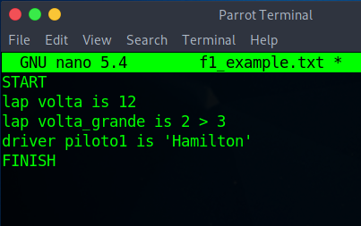
EXEMPLO 1 – programa simples
Início e fim
Definição variáveis
Todo programa da linguagem começa com uma diretiva de início e fim.
Aqui estamos definindo uma variável chamada volta do tipo lap.
Mais uma vez definimos uma variável do tipo lap que é o resultado de uma comparação. Dentre as operações disponíveis estão: >, <, +, -, igualdade.
Por fim, foi definida uma variável do tipo driver chamada Hamilton.

Slide 8
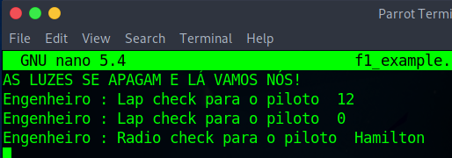
Output do exemplo1

Slide 9
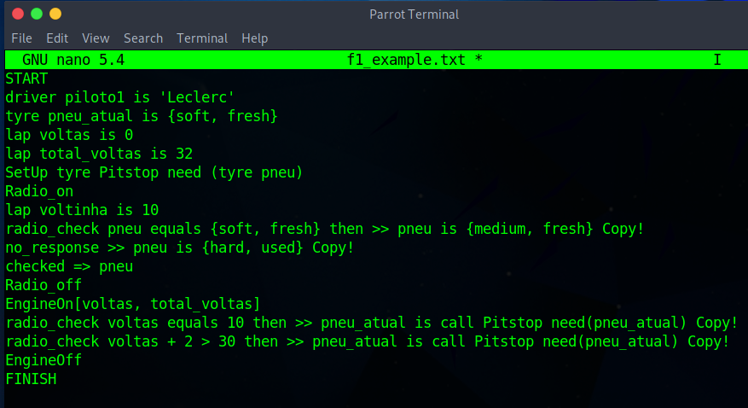
EXEMPLO 2
SetUp
SetUps são como funções, nesse temos o Pistop que troca o pneu para medium e fresh caso seja soft fresh, e caso contrário troca para hard e used.
EngineOn
Aqui é onde acontece a corrida (o loop nas 32 voltas – nesse caso). Note que é checado se a volta é a 10 e se for o SetUp Pitstop é chamado. Além disso, é checado se o número de voltas + 2 é maior que 30, caso sim, mais uma vez Pitstop é chamado.

Slide 10
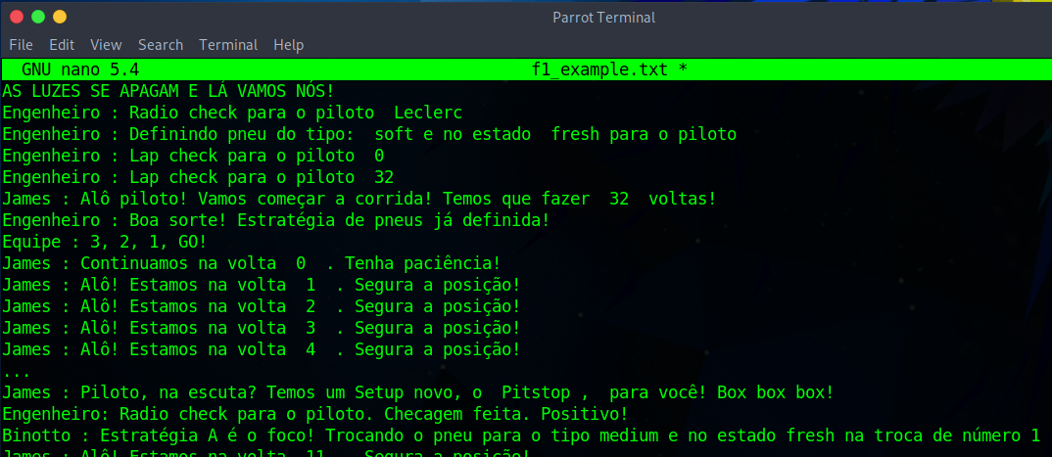
Output do exemplo2 – parte 1

Slide 11
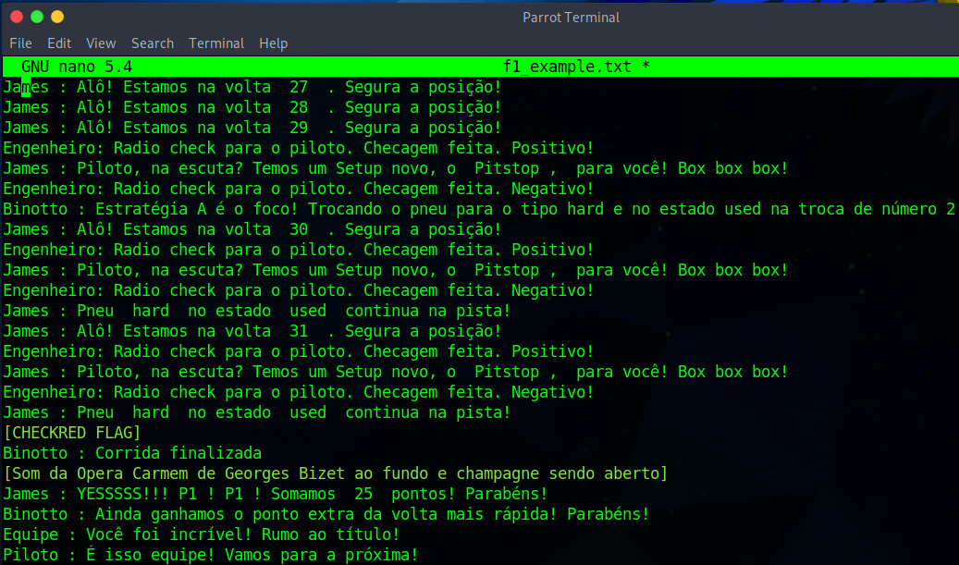
Output do exemplo2 – parte 2

Slide 12
Últimas curiosidades
34 países
Esse é o número de países que já tiveram corridas de Fórmula1.
No limite
Por corrida, devido ao desgaste físico, um piloto pode perder mais de 4kg.
Recordes
- Maior número de começos de corrida é de Kimi Raikkonen.
- Maior número de vitórias é de Lewis Hamilton.
- O piloto mais jovem a entrar na F1 é Max Verstappen (17 anos).

Slide 13
Obrigada
Para fazer perguntas contate @Lihsayuri.
Informações sobre EBNF, diagrama sintático acessar o github.
Link do github:
https://github.com/Lihsayuri/LinguagemLogComp

